Slide 1
Бюджет
для граждан
Городского округа
Электросталь
По итогам 2018 года

Slide 2
Содержание
Обращение к жителям городского округа Электросталь
Нормативная база формирования проекта бюджета
Коротко о бюджете
Участие граждан в бюджетном процессе
Обеспечение открытости и прозрачности бюджетного процесса
Что нужно знать о бюджетной системе?
Что нужно знать о бюджетном процессе в г.о. Электросталь
Основные задачи и приоритеты бюджетной политики городского округа Электросталь
Основные показатели социально-экономического развития городского округа Электросталь
Доходы и расходы бюджета
Динамика бюджета городского округа
Доходы бюджета городского округа, их структура
Расходы бюджета городского округа, их структура
Меры социальной поддержки населения
Информация о ставках местных налогов и льготах
Муниципальные программы городского округа
Социально-значимые события и проекты городского округа
Информация для обратной связи
..………………………………...3
……………………………………….4
…………………………………………………………………………...5
…………………………………………………...6
………………………...7
……………………………………………………8
…………………………….9
………………………………………………………………………………..11
………………………………………………………………………..12
………………………………………………………………...13
…………………………………………………….15
………………………………………16
……………………………………...22
………………………………………………….25
………………………………………26
………………………………………….30
……………………………49
…………………………………………………………..52

Slide 3
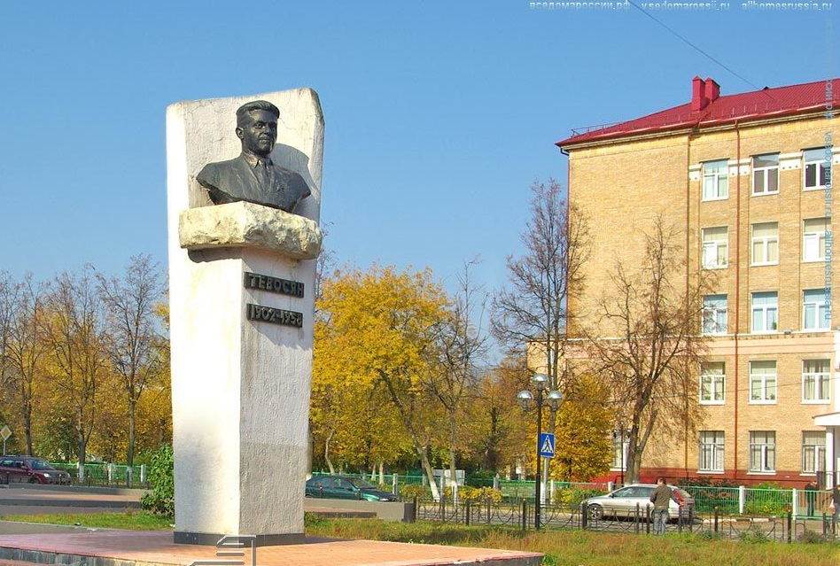
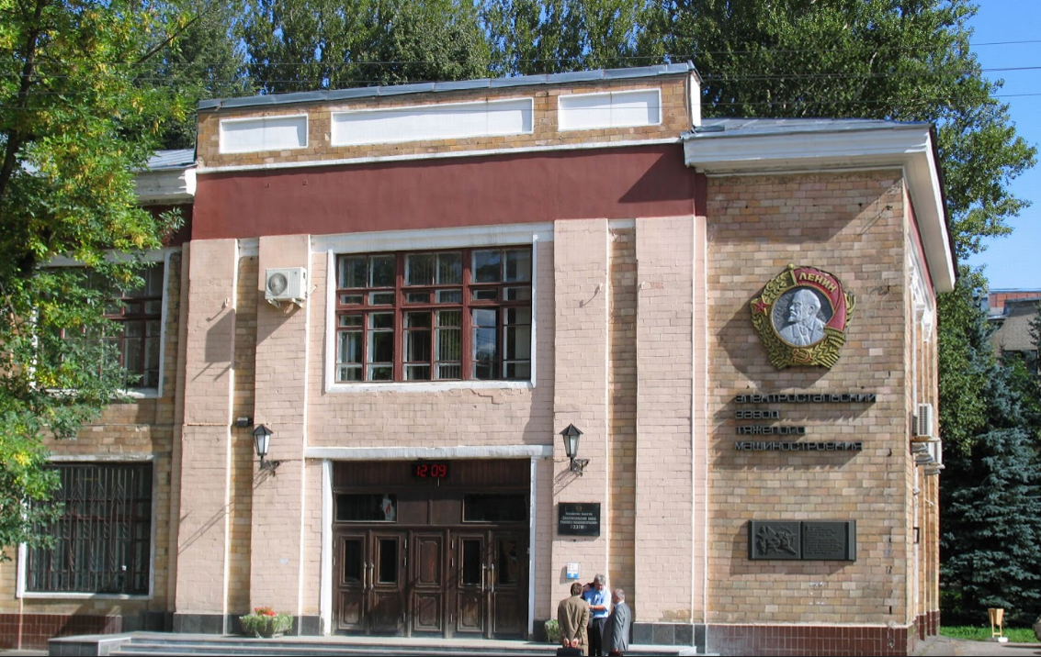
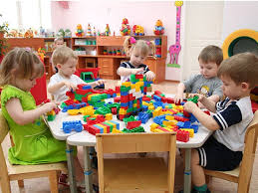
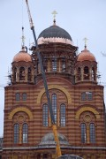
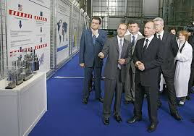
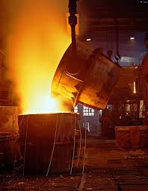
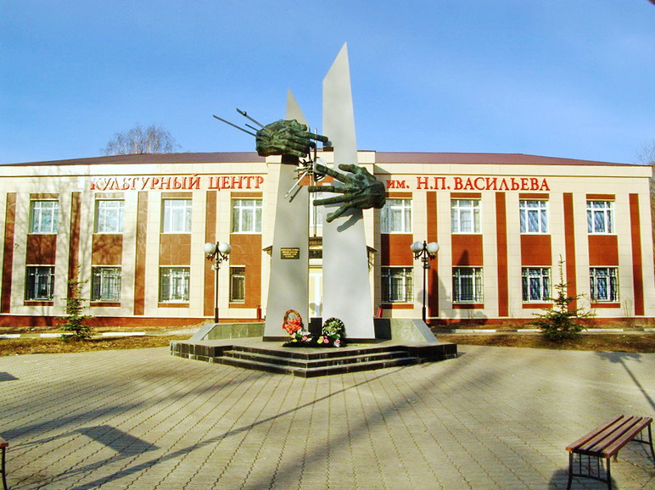
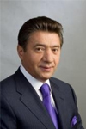
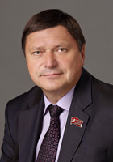
Уважаемые жители городского округа Электросталь Московской области!
Предлагаем Вашему вниманию «Бюджет для граждан», подготовленный на основе основных показателей проекта бюджета городского округа Электросталь Московской области по итогам 2018 года.
Представленная информация в доступной форме рассказывает широкому кругу лиц о бюджетной системе и бюджете города и его основных показателях, ведь жители города, являясь налогоплательщиками, потребителями государственных и муниципальных услуг и, по сути, источником правовых норм, которые закрепляют формат распределения общественных благ, должны быть уверены в том, что передаваемые ими в распоряжение города средства используются прозрачно и эффективно, приносят конкретные результаты как для общества в целом, так и для каждой семьи, для каждого человека.
Глава городского округа Электросталь
Пекарев Владимир Янович
Председатель Совета депутатов городского округа Электросталь
Кузьмин Валерий Александрович

Slide 4
Нормативная база формирования проекта бюджета городского округа Электросталь:
Федеральный закон от 06 октября 2003 года № 131-ФЗ «Об общих принципах организации местного самоуправления в Российской Федерации»;
Бюджетный кодекс Российской Федерации;
Устав городского округа Электросталь Московской области;
Положение о бюджетном процессе в городском округе Электросталь Московской области.

Slide 5
Коротко о бюджете
Бюджет — форма образования и расходования денежных средств, предназначенных для финансового обеспечения задач и функций государства и местного самоуправления.
Бюджет для граждан - это упрощенная версия бюджетного документа, которая использует неформальный язык и доступные форматы, чтобы облегчить для граждан понимание бюджета.
Бюджетная система Российской Федерации основанная на экономических отношениях и государственном устройстве Российской Федерации совокупность федерального бюджета, бюджета субъектов Российской Федерации, местных бюджетов и бюджетов государственных внебюджетных фондов.
Бюджетный процесс — деятельность органов местного самоуправления и иных участников по составлению и рассмотрению проектов бюджетов, утверждению и исполнению бюджетов, контролю за их исполнением, осуществлению бюджетного учета, составлению, внешней проверке, рассмотрению и утверждению бюджетной отчетности.
Сбалансированность бюджета — основной принцип формирования бюджета, при котором объем доходов равен объему расходов. При превышении объема доходов над объемом расходов возникает профицит бюджета, при превышении объема расходов над объемом доходов возникает бюджетный дефицит.

Slide 6
Участие граждан в бюджетном процессе
Уплата налогов гражданином.
Получение гражданином государственных и муниципальных услуг.
Предоставление гражданину открытой информации о бюджете.
Ежегодно проводятся публичные слушания по обсуждению проекта бюджета на следующий финансовый год и на плановый период и по исполнению бюджета за отчетный период. Бюджет принимается с учетом предложений жителей города, данных в ходе публичных слушаний.
Налогоплательщик формирует бюджет
Налогоплательщик осуществляет контроль
Налогоплательщик получает услуги

Slide 7
Обеспечение открытости и прозрачности бюджетного процесса
Общедоступные публичные материалы о проекте бюджета и ежемесячные отчеты о его исполнении;
Информация о показателях бюджета в общедоступной форме «Бюджет для граждан»;
Проведение антикоррупционной экспертизы нормативно-правовых актов;
Проведение публичных слушаний по проекту бюджета и по принятию отчета об исполнении бюджета;
Общественный контроль;
Проведение контрольных мероприятий контролирующими органами.

Slide 8
Что нужно знать о бюджетной системе?
К бюджетам бюджетной системы Российской Федерации относятся:
Федеральный уровень
Федеральный бюджет
Бюджеты государственных внебюджетных фондов
Региональный уровень
Бюджеты субъектов Российской Федерации
Бюджеты территориальных государственных внебюджетных фондов
Местные бюджеты

Slide 9
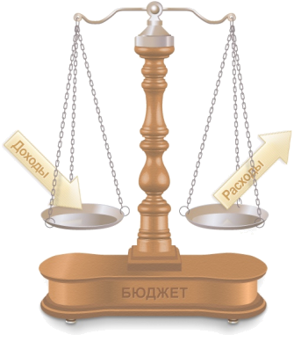
Что нужно знать о бюджетном процессе в городском округе Электросталь?
Бюджетный процесс состоит из этапов:
Участники бюджетного процесса:
глава городского округа;
Совет депутатов;
администрация;
главные распорядители (распорядители) бюджетных средств;
главные администраторы (администраторы) доходов бюджета;
главные администраторы (администраторы) источников финансирования дефицита бюджета;
контрольный орган;
получатели бюджетных средств;
финансовое управление;
иные органы, на которые законодательством Российской Федерации, Московской области возложены бюджетные, налоговые и иные полномочия.
Июнь-октябрь 2018 г.
Составление проекта бюджета на 2019 год и плановый период 2020 и 2021 годов
Ноябрь-декабрь 2018 г.
Исполнение бюджета в 2019 году
Май 2019 г.
Рассмотрение и утверждение годового отчета об исполнении бюджета за 2018 г.
Рассмотрение бюджета на 2019 год и плановый период 2020 и 2021 годов
Утверждение бюджета на 2019 год и плановый период 2020 и 2021 годов
Формирование отчета об исполнении бюджета за 2018 г. и предоставление его в Министерство финансов Московской области
Проведение публичных слушаний на 2019 год и плановый период 2020 и 2021 годов
Конец декабря 2018 г.
Февраль- март
2019 г.
Январь-декабрь 2019 г.
Апрель
2019 г.
Проведение публичных слушаний по исполнению бюджета за 2018 г.

Slide 10
При формировании бюджета городского округа Электросталь на 2018 год учтены:
Положения послания Президента Российской Федерации Федеральному Собранию Российской Федерации, определяющие бюджетную политику;
Указы Президента Российской Федерации;
Основные направления бюджетной и налоговой политики;
Изменения федерального, регионального и местного законодательства;
Прогноз социально-экономического развития городского округа Электросталь Московской области;
Муниципальные программы городского округа.

Slide 11
Основные задачи и приоритеты бюджетной политики городского округа Электросталь
Устойчивое экономическое развитие городского округа Электросталь;
Формирование «программного» бюджета городского округа, исходя из четкой приоритизации и необходимости безусловного исполнения действующих расходных обязательств, в том числе с учётом их оптимизации и повышения эффективности их исполнения;
Создание условий для оказания качественных муниципальных услуг на основе муниципального задания;
Повышение эффективности распределения бюджетных средств, ответственного подхода к принятию новых расходных обязательств с учётом их социально-экономической значимости.

Slide 12
ОСНОВНЫЕ ПОКАЗАТЕЛИ СОЦИАЛЬНО-ЭКОНОМИЧЕСКОГО РАЗВИТИЯ ГОРОДСКОГО ОКРУГА ЭЛЕКТРОСТАЛЬ
С учетом параметров прогноза социально-экономического развития городского округа Электросталь на 2019-2021 годы определены основные параметры проекта бюджета городского округа Электросталь на трехлетний период.
Наименование показателя | Единицы измерения | Отчет за 2017 год | Отчет за 2018 год | Прогноз на 2019 год | Прогноз на 2020 год | Прогноз на 2021 год
Численность постоянного населения (на конец года) | человек | 158 226 | 165 327 | 165 651 | 165 395 | 165 196
Численность официально зарегистрированных безработных | человек | 683 | 563 | 590 | 540 | 490
Среднемесячная номинальная начисленная заработная плата работников крупных и средних организаций | рубль | 44 784,6 | 46 276,6 | 50 278,7 | 51 838,5 | 54 131,6
Фонд заработной платы работников крупных и средних организаций | млн.руб. | 16 329,9 | 17 072,7 | 18 187,8 | 18 733,4 | 19 464,0
Среднесписочная численность работников крупных и средних организаций | человек | 30 386 | 30 744 | 30 145 | 30 115 | 29 964
Оборот розничной торговли | млн.руб. | 27 118,2* | 33 396,3* | 34 972,9 | 36 450,3 | 38 325,3
Объем платных услуг населению | млн.руб. | 9 003,3* | 9 736* | 9 940,2 | 10 138,4 | 10 528,0
Инвестиции в основной капитал за счет всех источников финансирования (без субъектов малого предпринимательства и объемов инвестиций, не наблюдаемых прямыми статистическими методами) | млн. руб. | 4 459,5 | 4 325 | 3 200 | 3 300 | 3 400
Прибыль по крупным и средним организациям | млн.руб. | 7 550,7 | 4 044,8 | 5 470,1 | 5 481,4 | 5 746,3
Объем отгруженных товаров собственного производства, выполненных работ и услуг собственными силами по промышленным видам деятельности по крупным и средним организациям | млн. руб. | 46 607,5 | 48 485, 9 | 49 288,7 | 50 274,5 | 51 782,7
Количество малых предприятий | единица | 1 904 | 1 911 | 1 969 | 1 985 | 2 002
Ввод в эксплуатацию жилых домов, построенных за счет всех источников финансирования | тыс. кв. м | 27,65 | 7,395 | 49 | 19,09 | 6,7
Уровень обеспеченности населения жильем (на конец года) | кв. м на человека | 21,79 | 20,8 | 21,3 | 21,43 | 21,47
Индекс потребительских цен | % | 103,5 | 102,1 | 104 | 103,3 | 103,9
* - объем получен расчетным путем исходя из имеющейся дислокации торговых объектов и объектов по предоставлению бытовых услуг

Slide 13
Доходы и расходы бюджета
Доходы бюджета
это денежные средства, поступающие в безвозмездном и безвозвратном порядке согласно законодательству Российской федерации в распоряжение органов государственной власти Российской Федерации, субъектов Российской Федерации и муниципальных образований.
Расходы бюджета
это денежные средства, направленные на финансовое обеспечение задач и функций государственного и местного самоуправления.
Налоговые доходы
Поступления от уплаты налогов, предусмотренных Налоговым кодексом Российской Федерации
Налог на доход физических лиц
Налог на имущество физических лиц
Налог на совокупный доход
Госпошлина
Акцизы
Неналоговые доходы
Платежи в виде штрафов, санкций за нарушение законодательства, платежи за пользование имуществом государства, средства самообложения граждан
Арендная плата за земельные участки
Продажа имущества
Пользование природными ресурсами
Штрафы, санкции
Безвозмездные поступления
Средства, которые поступают в бюджет безвозмездно (денежные средства, поступающие из вышестоящего бюджета (например, дотация из областного бюджета), а также безвозмездные перечисления от физических и юридических лиц)
Субсидии
Дотации
земельный налог
Доходы от сдачи в аренду имущества
Субвенции
Иные межбюджетные трансферты
Бюджет
Образование
Социальная сфера
Культура
Дороги и ЖКХ
Спорт и молодежная политика

Slide 14
Бюджет городского округа Электросталь за 2018 год
Доходы бюджета:
5 402,7 млн. руб.
Образование
Социальная сфера
Культура
Дороги и ЖКХ
Спорт и молодежная политика
Бюджет
Расходы бюджета:
5 562,1 млн. руб.
Дефицит бюджета:
159,4 млн. руб.
Наименование показателя | 2018 г. | 2019 г. прогноз | 2020 г. прогноз | г. прогноз
Налоговые доходы на душу населения, тыс. рублей | 11,4 | 12,8 | 12,7 | 13,1
Неналоговые доходы на душу населения, тыс. рублей | 2,6 | 2,6 | 2,4 | 2,4
Наименование показателя | 2019 г. | 2020 г. | 2021 г.
Верхний предел муниципального долга, млн. руб. на 01 января | 420 | 420 | 420
Предельный объем муниципального долга, млн. руб. | 756,6 | 840 | 840

Slide 15
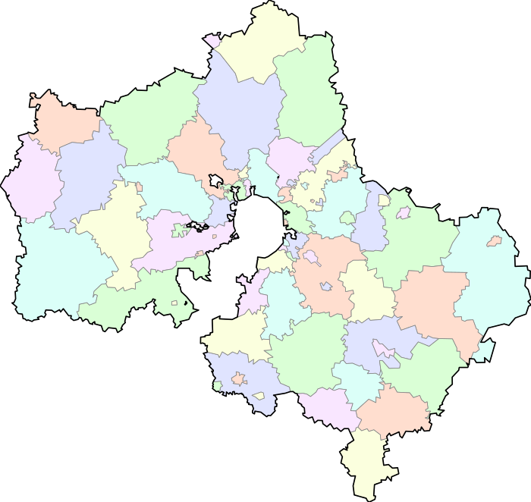
Основные характеристики бюджета за период 2017 - 2021 г.г.
Московская область

Slide 16
Динамика доходов бюджета 2017-2021 г.г., млн. руб.

Slide 17
СТРУКТУРА ДОХОДОВ бюджета городского округа за 2018 год

Slide 18
Структура налоговых доходов бюджета городского округа на 2018 год, млн. руб., %.

Slide 19
Структура неналоговых доходов бюджета городского округа на 2018 год, млн. руб., %.

Slide 20
Мероприятия, нацеленные на мобилизацию доходов в бюджет городского округа
Налоговая политика
Анализ социально-экономического обоснования установления льгот
Адресная работа с организациями и физическими лицами – должниками в бюджетную систему
Сфера труда и занятости
Адресная работа с организациями, допустившими «неформальную» занятость
Адресная работа с организациями, в которых установлена заработная плата ниже минимально установленного уровня
Сфера имуществе-нных отношений
Постановка на учет неучтенных объектов капитального строительства и земельных участков
Приведение арендных ставок по аренде муниципального имущества к рыночному уровню
Мероприятия, нацеленные на вывод убыточных организаций на безубыточный уровень

Slide 21
Удельный объем налоговых и неналоговых доходов на душу населения по сравнению с другими муниципальными образованиями по итогам 2018 года, тыс. руб./ч.*

Slide 22
Расходы бюджета городского округа Электросталь на 2018 год.
Основными направлениями расходов бюджета является социальная сфера и ЖКХ, а так же культурная сфера и физическая культура и спорт.
Расходы на социально-культурную сферу
Наименование расхода по разделу классификации расходов бюджета | 2017 г., млн. руб. | 2018 г., млн. руб.
Общегосударственные вопросы | 370,5 | 507,0
Национальная безопасность и правоохранительная деятельность | 45,9 | 67,0
Национальная экономика | 233,5 | 436,9
Жилищно-коммунальное хозяйство | 383,4 | 715,5
Охрана окружающей среды | 456,7 | 365,2
Национальная оборона | 8,1 | 9,2
Образование | 2 408,3 | 2 817,0
Культура, кинематография | 272,9 | 195,7
Социальная политика | 174,6 | 170,0
Физическая культура и спорт | 535,0 | 285,4
Обслуживание муниципального долга | 22,9 | 9,0
Образование
Культура
Социальная политика
Физическая культура и спорт

Slide 23
Структура расходов бюджета городского округа в разрезе отраслей на 2018 год, %.

Slide 24
РАСХОДЫ БЮДЖЕТА С УЧЕТОМ ИНТЕРЕСОВ ЦЕЛЕВЫХ ГРУПП ПОЛУЧАТЕЛЕЙ МУНИЦИПАЛЬНЫХ УСЛУГ ЗА 2018 ГОД
Наименование целевой получателей муниципальных услуг | Численность целевой группы, человек (за 2018год) | Объем расходов, млн. руб. (за 2018год) | Основные направления расходов
Обучающиеся в дошкольных образовательных учреждениях (с частным садам) | 7 494 | 1 083,60 | Обеспечение права граждан на получение дошкольного образования
Обучающиеся в общеобразовательных учреждениях (с частными учреждениями) | 16 207 | 1 495,75 | Обеспечение права граждан на получение общего образования
Обучающиеся по программам дополнительного образования | 4 072 | 91,00 | Обеспечение права граждан на получение дополнительного образования

Slide 25
Меры социальной поддержки населения
Наименование муниципальной программы* | Целевая группа | Вид социальной поддержки | Размер социальной поддержки | Количество получателей, чел. | Объем расходов, тыс. руб.
«Развитие системы образования городского округа Электросталь» на 2017-2021 годы | Воспитанники дошкольных образовательных учреждений | Компенсация родительской платы | 20% - первый ребенок, 50% - второй ребенок, 70% - третий и последующие дети | 2019 г. - 7579чел. 2020 г. - 7579 чел. 2021 г. - 7719 чел. | 2019 г. – 58599,0 2020 г. – 58599,0 2021 г. – 58599,0
«Развитие системы образования городского округа Электросталь» на 2017-2021 годы | Обучающиеся в общеобразо-вательных учреждени-ях | Оплата проезда в общественном транспорте | Согласно представляемым документам (отдельным категориям населения) | 2019 г. - 16 чел. 2020 г. - 16 чел. 2021 г. - 16 чел. | 2019 г. – 88,0 2020 г. – 88,0 2021 г. – 88,0
«Жилище» на 2017-2021 годы» | Молодые семьи в возрасте до 35 лет | Социальная выплата на приобретение жилья или под строительство жилого дома | 30% расчетной (средней) стоимости жилья для семей без детей, 35% - для семей, имеющих детей, а так же неполных семей с детьми | 2019 г. – 2 2020 г. – 2 2021 г. – 2 | 2019 г. – 1442,4 2020 г. – 1442,4 2021 г. – 1442,4
*нормативно-правовая документация по муниципальным программам представлена на официальном сайте г.о. Электросталь http://www.electrostal.ru в разделе Администрация/официальные документы/муниципальные программы

Slide 26
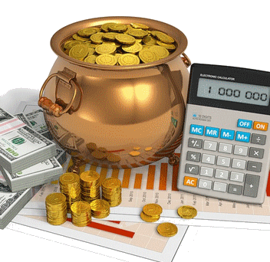
Информация о ставках и льготах по местным налогам, установленных в муниципальном образовании
Налог на имущество физических лиц
Решение Совета депутатов г.о. Электросталь от 18.11.2014 № 396/74 (в ред. от 19.12.2018) "Об установлении налога на имущество физических лиц", Налоговый Кодекс Российской Федерации
Ставки налога: если кадастровая стоимость объекта не превышает 300 млн. руб. – 0,1% для квартир и комнат, для жилых домов, расположенных на землях населенных пунктов в черте городского округа Электросталь; 0,3% для жилых домов, расположенных на территории населенного пункта город Электросталь Московской области, для объектов незавершенного строительства в случае строительства жилого дома, для единых недвижимых комплексов с хотя-бы одним жилым домом, для гаража и машиноместа, для строений для ведения личного подсобного хозяйства с площадью до 50 кв.м. ; 0,5% в отношении прочих объектов налогообложения стоимостью до 300 млн. руб.; 2% для объектов стоимостью выше 300 млн. руб.
Земельный налог
Решение Совета депутатов г.о. Электросталь от 31.10.2017 № 216/37 (в ред. от 24.10.2018) "Об установлении земельного налога", Налоговый Кодекс Российской Федерации
Ставки налога: 0,3% стоимости земельного участка, занятого жилищным фондом, используемого для индивидуального жилищного строительства, занятым жилищным фондом, гаражными кооперативами и используемыми сельхозугодьями в черте города; 1,5% в отношении неиспользуемых сельхозугодий в черте города и иных земельных участков.

Slide 27
Информация о ставках и льготах по местным налогам
Налог на имущество физических лиц
Категория налогоплательщика | Уровень льготы | Оценка объема выпадающих доходов
Герои Советского Союза, Герои Российской Федерации, полные кавалеры ордена Славы | 100% В отношении имущества, не используемого в целях предпринимательской деятельности, в отношении 1 объекта у налогоплательщика | 20 352,0 тыс. руб.
инвалиды I и II группы и инвалиды с детства, дети инвалиды
ветераны и инвалиды Великой Отечественной войны, а также ветераны и инвалиды боевых действий
Военнослужащие, уволенные с военной службы по достижению предельного возраста или по здоровью
граждане, имеющие право на получение социальной поддержки в соответствии с федеральным законодательством о мерах социальной поддержки, пострадавших при авариях на Чернобыльской АЭС, производственном объединении «Маяк» и участникам ядерных испытаний на Семипалатинком полигоне
члены семей военнослужащих, сотрудников МВД, сотрудников ФСБ, погибших при исполнении долга
физические лица, получившие или перенесшие лучевую болезнь или ставшие инвалидами в результате испытаний, учений и иных работ, связанных с любыми видами ядерных установок, включая ядерное оружие и космическую технику
пенсионеры, получающие пенсии, назначаемые в порядке, установленном законодательством, а так же мужчины и женщины, достигшие возраста 60 и 55 лет соответственно
физические лица, осуществляющие профессиональную творческую деятельность, - в отношении помещений, сооружений, используемых ими исключительно в целях творчества
физические лица - в отношении хозяйственных строений или сооружений, площадь каждого из которых не превышает 50 квадратных метров и которые расположены на земельных участках, предоставленных для ведения личного подсобного, дачного хозяйства
лица вольнонаемного состава Советской Армии, Военно-Морского Флота, органов внутренних дел и государственной безопасности, занимавшие штатные должности в воинских частях, штабах и учреждениях, входивших в состав действующей армии в период Великой Отечественной войны, либо лица, находившиеся в этот период в городах, участие в обороне которых засчитывается этим лицам в выслугу лет для назначения пенсии на льготных условиях
лица, принимавшие непосредственное участие в составе подразделений особого риска в испытаниях ядерного и термоядерного оружия, ликвидации аварий ядерных установок на средствах вооружения и военных объектах;

Slide 28
Информация о ставках и льготах по местным налогам
Земельный налог
Категория налогоплательщика | Уровень льготы | Оценка объема выпадающих доходов
Герои Советского Союза, Герои Российской Федерации, полные кавалеры ордена Славы | 100% В отношении земельного участка, не используемого в целях предпринимательской деятельности | 12 364,0 тыс. руб.
инвалиды I и II группы и инвалиды с детства
ветераны и инвалиды Великой Отечественной войны, а также ветераны и инвалиды боевых действий
Дети-сироты и дети, оставшиеся без попечения родителей, не имеющие собственного дохода
граждане, имеющие право на получение социальной поддержки в соответствии с федеральным законодательством о мерах социальной поддержки, пострадавших при авариях на Чернобыльской АЭС, производственном объединении «Маяк» и участникам ядерных испытаний на Семипалатинком полигоне
члены семей военнослужащих, сотрудников МВД, сотрудников ФСБ, погибших при исполнении долга
физические лица, получившие или перенесшие лучевую болезнь или ставшие инвалидами в результате испытаний, учений и иных работ, связанных с любыми видами ядерных установок, включая ядерное оружие и космическую технику
Малоимущие семьи и малоимущие одиноко проживающие граждане, среднедушевой доход которых ниже величины прожиточного минимума, установленной в Московской области на душу населения | 50% В отношении одного земельного участка по выбору, предназначенного для жилищного строительства и садоводства
Пенсионеры, доход которых ниже двукратной величины прожиточного минимума, установленной в Московской области для пенсионеров
Лица, являющиеся членами многодетных семей, имеющих в своем составе трех и более несовершеннолетних детей, а также детей, обучающихся по очной форме обучения в образовательных заведениях, до окончания обучения, до достижения ими возраста 23 лет.
налогоплательщиков, относящихся к семьям, имеющим трех и более несовершеннолетних детей, а также детей, обучающихся по очной форме обучения в образовательных учреждениях любой организационно-правовой формы, до окончания обучения, до достижения ими возраста 23 лет в отношении земельных участков, предоставленных в соответствии с Законом Московской области от 01.06.2011 № 73/2011-ОЗ «О бесплатном предоставлении земельных участков многодетным семьям в Московской области», и не обеспеченных дорожной инфраструктурой» | Снижение налоговой базы на 1000 кв. м.
Ветераны ВОВ, инвалиды, ставшие таковыми в результате участия в военных конфликтах, жертвы атомных и техногенных катастроф, их ликвидаторы, инвалиды 1 и 2 групп, герои СССР И РФ, кавалеры ордена Славы, члены семей военнослужащих, потерявших кормильца, а так же пенсионеры и мужчины и женщины, достигшие 60 и 55-ти-летнего возраста | Снижение налоговой базы на 600 кв. м.

Slide 29
Муниципальные учреждения городского округа Электросталь Московской области
Бюджетные и автономные учреждения
В городском округе ведут свою деятельность 88 таких учреждений;
Представляют собой учреждения, созданные для предоставления услуг населению города и для обеспечения таких учреждений;
Казенные учреждения
В городском округе ведут свою деятельность 5 таких учреждений;
Представляют собой учреждения, созданные для исполнения отдельных полномочий органов власти;
В городском округе насчитывается 66 учреждений сферы образования, 12 учреждений культурно-просветительской сферы, 9 учреждений спорта и 1 учреждение сферы ЖКХ.
К этому виду учреждений относятся: Аварийно-спасательная служба, Многофункциональный центр по предоставлению государственных и муниципальных услуг, Департамент по развитию промышленности, инвестиционной политике и рекламе и другие учреждения.

Slide 30
Муниципальные программы городского округа Электросталь Московской области
С целью повышения эффективности бюджетных расходов расходы бюджета планируются с использованием программно-целевого метода.
Программа социально-экономического развития муниципального образования (далее – муниципальная целевая программа) – это система мероприятий (взаимоувязанных по задачам, срокам осуществления и ресурсам), обеспечивающих в рамках реализации ключевых муниципальных функций достижение приоритетов и целей политики в соответствующей сфере социально-экономического развития муниципального образования.
Порядок разработки, реализации и контроля муниципалдьной программы
Структура программно-целевого метода
Программа
Основное мероприятие
Мероприятие
Цель
Подпрограмма
Сбор и подготовка (обновление) необходимой информации
Выработка (редактирование) плана решения конкретных социально-экономических задач
Формирование (редактирование) муниципальной программы
Исполнение муниципальной программы
Контроль исполнения муниципальной программы

Slide 31
Муниципальные программы городского округа Электросталь Московской области
Объем расходов бюджета на 2018 год, исполненный
программно-целевым методом, составляет 5 515,9,4 млн. руб.,
что составляет свыше 99% от общего объема расходов на 2018 год.
Сохранение и развитие культуры, искусства и народного творчества в городском округе Электросталь Московской области
Развитие и поддержки предпринимательства городского округа Электросталь Московской области
Развитие физической культуры и спорта в городском округе Электросталь Московской области
Развитие системы образования городского округа Электросталь
Повышение безопасности дорожного движения
Пассажирский транспорт общего пользования
Безопасность городского округа Электросталь
Управление муниципальными финансами городского округа Электросталь Московской области
Повышение эффективности деятельности органов местного самоуправления городского округа
Жилище
Развитие и повышение эффективности управления муниципальным имуществом
Развитие инженерной инфраструктуры и энергоэффективности
Развитие и функционирование дорожного комплекса в городском округе Электросталь Московской области
Формирование современной комфортной городской среды
2018 год – 241,9 млн. руб.
2018 год – 31,7 млн. руб.
2018 год – 1 млн. руб.
2018 год – 284,5 млн. руб.
2018 год – 2 732,6 млн. руб.
2018 год – 7,3 млн. руб.
2018 год – 0,7 млн. руб.
2018 год – 19,2 млн. руб.
2018 год – 29,8 млн. руб.
2018 год – 747,9 млн. руб.
2018 год – 76,4 млн. руб.
2018 год – 85,1 млн. руб.
2018 г. – 249,9 млн. руб.
2018 г. – 352,3 млн. руб.
2018 г. – 548,3 млн. руб.
Снижение административных барьеров, повышение качества и доступности предоставления государственных и муниципальных услуг, в том числе на базе многофункциональных центров предоставления государственных и муниципальных услуг
2018 г. – 81,2 млн. руб.
Молодежь Электростали

Slide 32
ОСНОВНЫЕ ЦЕЛЕВЫЕ ПОКАЗАТЕЛИ МУНИЦИПАЛЬНЫХ ПРОГРАММ ГОРОДСКОГО ОКРУГА ЭЛЕКТРОСТАЛЬ
№ п/п | Приоритетные целевые показатели муниципальных программ | Единица измерения | Плановое значение | Фактическое значение За 2018 год
Муниципальная программа «Сохранение и развитие культуры, искусства и народного творчества в городском округе Электросталь Московской области»
1 | Соответствие нормативу обеспеченности парками | % | 40 | 20
2 | Отношение средней заработной платы работников муниципальных учреждений культуры к среднемесячной начисленной заработной плате наемных работников в организациях, у индивидуальных предпринимателей и физических лиц (среднемесячному доходу от трудовой деятельности) в Московской области | % | 100 | 100
Муниципальная программа «Развитие и поддержка предпринимательства городского округа Электросталь Московской области»
1 | Количество малых и средних предприятий на 1 тысячу жителей | единиц | 10,35 | 11,55
2 | Количество вновь созданных предприятий малого и среднего бизнеса | единиц | 10 | 10
3 | Малый бизнес большого региона - Прирост количества субъектов малого и среднего предпринимательства на 10 тыс. населения | единиц | 33,1 | 64,67
4 | Доля среднесписочной численности работников (без внешних совместителей) субъектов малого и среднего предпринимательства в среднесписочной численности работников (без внешних совместителей) всех предприятий и организаций | % | 38,44 | 38,44
5 | Создаем рабочие места в малом бизнесе - Отношение численности работников МСП к численности населения | % | 6,2 | 6,2

Slide 33
ОСНОВНЫЕ ЦЕЛЕВЫЕ ПОКАЗАТЕЛИ МУНИЦИПАЛЬНЫХ ПРОГРАММ ГОРОДСКОГО ОКРУГА ЭЛЕКТРОСТАЛЬ
Муниципальная программа «Развитие физической культуры и спорта в городском округе Электросталь Московской области»
1 | Доля жителей муниципального образования Московской области, систематически занимающихся физической культурой и спортом, в общей численности населения Московской области | % | 38,5 | 38,5
Муниципальная программа «Развитие системы образования городского округа Электросталь»
1 | Отношение численности детей в возрасте от 3 до 7 лет, получающих дошкольное образование в текущем году, к сумме численности детей в возрасте от 3 до 7 лет, получающих дошкольное образование в текущем году, и численности детей в возрасте от 3 до 7 лет, находящихся в очереди на получение в текущем году дошкольного образования (на конец года) | % | 100 | 100
2 | Отношение средней заработной платы педагогических работников дошкольных образовательных организаций к средней заработной плате в общеобразовательных организациях в Московской области | % | 104,12 | 106,1
3 | Ясли-детям - Создание и развитие ясельных групп | % | 100 | 100
4 | Отношение средней заработной платы педагогических работников общеобразовательных организаций общего образования к среднемесячному доходу от трудовой деятельности | % | 107,65 | 109,34
5 | Количество новых мест в общеобразовательных организациях Московской области | единиц | 0 | 0
6 | Современное управление школой - Качество школьного образования (соответствие стандарту качества управления общеобразовательными организациями) | % | 300 | 300
7 | Доля детей в возрасте от 5 до 18 лет, обучающихся по дополнительным образовательным программам, в общей численности детей этого возраста | % | 83 | 86,18
8 | Отношение средней заработной платы педагогических работников организаций дополнительного образования детей к средней заработной плате учителей в Московской области | % | 100 | 96,84

Slide 34
ОСНОВНЫЕ ЦЕЛЕВЫЕ ПОКАЗАТЕЛИ МУНИЦИПАЛЬНЫХ ПРОГРАММ ГОРОДСКОГО ОКРУГА ЭЛЕКТРОСТАЛЬ
9 | Доля детей, привлекаемых к участию в творческих мероприятиях, от общего числа детей | % | 26 | 26,1
10 | Доля детей (от 5 до 18 лет), охваченных дополнительным общеразвивающими программами технической и естественнонаучной направленности | % | 10 | 74,1
11 | Школьные спортивные соревнования - Организация спортивных соревнований внутри школы - определение лучших . Межшкольные соревнования окружные/районные, областные | % | 100 | 100
Муниципальная программа «Снижение административных барьеров, повышение качества и доступности представления государственных и муниципальных услуг, в том числе на базе многофункциональных центров предоставления государственных и муниципальных услуг»
1 | Среднее время ожидания в очереди при обращении заявителя в МФЦ | минут | 12,5 | 1,7
2 | Быстрые услуги - Доля заявителей МФЦ, ожидающих в очереди более 12,5 минут | % | 5 | 11,92
3 | Доля граждан, имеющих доступ к получению государственных и муниципальных услуг по принципу «одного окна» по месту пребывания, в том числе в МФЦ | % | 100 | 100
4 | Уровень удовлетворенности граждан качеством предоставления государственных и муниципальных услуг | % | 94,2 | 94,85

Slide 35
ОСНОВНЫЕ ЦЕЛЕВЫЕ ПОКАЗАТЕЛИ МУНИЦИПАЛЬНЫХ ПРОГРАММ ГОРОДСКОГО ОКРУГА ЭЛЕКТРОСТАЛЬ
Муниципальная программа «Повышение безопасности дорожного движения в городском округе Электросталь Московской области»
1 | Смертность от дорожно-транспортных происшествий, (на 100 тыс. человек жителей) | случаев на 100 тыс. человек | 5,0 | 1,8
2 | Создание парковочных машиномест | мест | 700 | 1622
Муниципальная программа «Пассажирский транспорт общего пользования»
1 | Доля поездок, оплаченных с использованием единых транспортных карт, в общем количестве оплаченных пассажирами поездок на конец года | % | 65 | 66
2 | Внедрение ГЛОНАСС - Степень внедрения и эффективность использования технологии на базе системы ГЛОНАСС с использованием РНИС | % | 100 | 99,39
3 | Комфортный автобус - Доля транспортных средств, соответствующих стандарту (МК - 5 лет, СК, БК - 7 лет) от количества транспортных средств, работающих на мун. маршрутах | % | 100 | 87,94
Муниципальная программа «Безопасность городского округа Электросталь»
1 | Снижение общего количества преступлений, совершенных на территории муниципального образования, не менее чем на 5 % | количество | 1159 | 1367
2 | Уровень обеспеченности помещениями для работы участковых уполномоченных полиции в муниципальных образованиях Московской области | квадратный метр на человека | 15,6 | 15,6

Slide 36
ОСНОВНЫЕ ЦЕЛЕВЫЕ ПОКАЗАТЕЛИ МУНИЦИПАЛЬНЫХ ПРОГРАММ ГОРОДСКОГО ОКРУГА ЭЛЕКТРОСТАЛЬ
3 | Количество народных дружинников на 10 тысяч населения | человек на 10 000 населения | 3,3 | 3,5
4 | Доля объектов социальной сферы, мест с массовым пребыванием людей и коммерческих объектов, оборудованных системами видеонаблюдения и подключенных к системе «Безопасный регион» | % | 82 | 82
5 | Увеличение степени готовности муниципального образования Московской области в области гражданской обороны по отношению к базовому показателю | % | 39 | 39
6 | Процент готовности муниципального образования Московской области к действиям по предназначению при возникновении чрезвычайных ситуациях (происшествиях) природного и техногенного характера, | % | 65 | 65
7 | Процент исполнения органом местного самоуправления Московской области обеспечения безопасности людей на воде | % | 96 | 96
8 | Сокращение среднего времени совместного реагирования нескольких экстренных оперативных служб на обращения населения по единому номеру «112» на территории муниципального образования | % | 87,5 | 87,5
9 | Повышение степени пожарной защищенности муниципального образования Московской области, по отношению к базовому периоду | % | 78 | 78
10 | Увеличение количества населения муниципального образования Московской области, попадающего в зону действия системы централизованного оповещения и информирования при чрезвычайных ситуациях или угрозе их возникновения | % | 90 | 90
11 | Увеличение площади территории муниципального образования Московской области покрытая комплексной системой «Безопасный город» | % | 35 | 35

Slide 37
ОСНОВНЫЕ ЦЕЛЕВЫЕ ПОКАЗАТЕЛИ МУНИЦИПАЛЬНЫХ ПРОГРАММ ГОРОДСКОГО ОКРУГА ЭЛЕКТРОСТАЛЬ
Муниципальная программа «Повышение эффективности деятельности органов местного самоуправления городского округа Электросталь Московской области»
1 | Количество созданных рабочих мест | единиц | 338 | 342
2 | Увеличение среднемесячной заработной платы работников организаций, не относящихся к субъектам малого предпринимательства | % | 102,5 | 106,9
3 | Обеспеченность населения площадью торговых объектов, квадратные метры на 1000 жителей | квадратные метры на 1000 жителей | 1370 | 1530
4 | Прирост посадочных мест на объектах общественного питания | единиц | 40 | 360
5 | Прирост рабочих мест на объектах бытовых услуг | единиц | 48 | 48
6 | Количество введенных банных объектов по программе «100 бань Подмосковья» | единиц | 0 | 0
7 | Наличие на территории муниципального образования муниципального казенного учреждения в сфере погребения и похоронного дела по принципу: 1 муниципальный район/городской округ – 1 МКУ | единиц | 1 | 1
8 | Доля обоснованных, частично обоснованных жалоб в Федеральную антимонопольную службу (ФАС России) (от общего количества опубликованных торгов) | % | 1,2 | 1,5
9 | Доля несостоявшихся торгов от общего количества объявленных торгов | % | 16 | 15,95
10 | Среднее количество участников на торгах | кол-во участников в одной процедуре | 4,4 | 4,65
11 | Доля общей экономии денежных средств от общей суммы объявленных торгов | % | 11 | 6,38

Slide 38
ОСНОВНЫЕ ЦЕЛЕВЫЕ ПОКАЗАТЕЛИ МУНИЦИПАЛЬНЫХ ПРОГРАММ ГОРОДСКОГО ОКРУГА ЭЛЕКТРОСТАЛЬ
12 | Доля закупок среди субъектов малого предпринимательства, социально ориентированных некоммерческих организаций, осуществляемых в соответствии с Федеральным законом № 44-ФЗ | % | 25 | 56,66
13 | Количество реализованных требований Стандарта развития конкуренции в Московской области | единиц | 7 | 7
14 | Наличие утвержденного генерального плана городского округа | да/нет | да | да
15 | Количество проведенных публичных слушаний по проекту генерального плана городского округа | единиц | 19 | 0
16 | Наличие утвержденных правил землепользования и застройки городского округа | да/нет | да | да
17 | Количество проведенных публичных слушаний по проекту правил землепользования и застройки городского округа | единиц | 0 | 0
18 | Инвестируй в Подмосковье - Объем инвестиций, привлеченных в основной капитал (без учета бюджетных инвестиций и жилищного строительства), на душу населения | тыс.рублей | 25 | 36,39
19 | Процент заполняемости индустриального парка | % | 8,5 | 29,79
20 | Количество привлеченных резидентов индустриальных парков, технопарков, промышленных площадок | единиц | 7 | 11
21 | Количество созданных новых индустриальных парков, технопарков, промышленных площадок | единиц | 1 | 1
22 | Зарплата бюджетников - Достижение (поддержание) средней заработной платы работников социальной сферы в соответствии с майскими Указами Президента 2012 года | % | 100 | 100
23 | Зарплата без долгов - Задолженность по выплате заработной платы (количество организаций; численность работников, сумма задолженности) | тыс.рублей | 0 | 35,8
24 | Цивилизованная торговля - Эффективность работы органов местного самоуправления по организации торговой деятельности | балл | 134 | 179
25 | Запрет на долгострой - Улучшение архитектурного облика (ликвидация долгостроев, самовольного строительства) | единиц | 0 | 0
26 | Количество резидентов индустриальных парков, технопарков, промышленных площадок начавших производство | единиц | 7 | 11

Slide 39
ОСНОВНЫЕ ЦЕЛЕВЫЕ ПОКАЗАТЕЛИ МУНИЦИПАЛЬНЫХ ПРОГРАММ ГОРОДСКОГО ОКРУГА ЭЛЕКТРОСТАЛЬ
27 | Площадь рекультивированных земель объектов накопленного экологического ущерба | гектар | 9,85 | 9,85
28 | Новая культура сбора отходов (ТКО) - Оснащение контейнерных площадок МКД контейнерами для раздельного сбора отходов (ТКО) | % | 50 | 0
29 | Чистое Подмосковье - Заключение и исполнение договоров на вывоз отходов в ИЖС и СНТ, | % | 75 | 95,56
30 | Наличие незаконных рекламных конструкций, установленных на территории муниципального образования | % | 0 | 0
31 | Доля архивный документов, хранящихся в муниципальном архиве в нормативных условиях, обеспечивающих их постоянное (вечное) и долговременное хранение, в общем количестве документов в муниципальном архиве | % | 100 | 100
32 | Доля архивных фондов муниципального архива, внесенных в общеотраслевую базу данных "Архивный фонд", от общего количества архивных фондов, хранящихся в муниципальном архиве | % | 100 | 100
33 | Доля архивных документов, переведенных в электронно-цифровую форму, от общего количества документов, находящихся на хранении в муниципальном архиве муниципального образования | % | 2,2 | 2,6
34 | Доля работников ОМСУ муниципального образования Московской области, обеспеченных необходимым компьютерным оборудованием с предустановленным общесистемным программным обеспечением и организационной техникой в соответствии с требованиями нормативных правовых актов Московской области | % | 100 | 100
35 | Доля ОМСУ муниципального образования Московской области, обеспеченных необходимыми услугами связи в том числе для оказания государственных и муниципальных услуг в электронной форме | % | 100 | 100
36 | Увеличение доли защищенных по требованиям безопасности информации информационных систем, используемых ОМСУ муниципального образования Московской области, в соответствии с категорией обрабатываемой информации | % | 85 | 85

Slide 40
ОСНОВНЫЕ ЦЕЛЕВЫЕ ПОКАЗАТЕЛИ МУНИЦИПАЛЬНЫХ ПРОГРАММ ГОРОДСКОГО ОКРУГА ЭЛЕКТРОСТАЛЬ
37 | Доля персональных компьютеров, используемых на рабочих местах работников ОМСУ муниципального образования Московской области, обеспеченных антивирусным программным обеспечением с регулярным обновлением соответствующих баз | % | 100 | 100
38 | Доля работников ОМСУ муниципального образования Московской области, обеспеченных средствами электронной подписи в соответствии с установленными требованиями | % | 100 | 100
39 | Доля документов служебной переписки ОМСУ муниципального образования Московской области и их подведомственных учреждений с ЦИОГВ и ГО Московской области, подведомственными ЦИОГВ и ГО Московской области организациями и учреждениями, не содержащих персональные данные и конфиденциальные сведения и направляемых исключительно в электронном виде с использованием МСЭД и средств электронной подписи | % | 95 | 97
40 | Увеличение доли граждан, использующих механизм получения государственных и муниципальных услуг в электронной форме | % | 70 | 70
41 | Доля ОМСУ муниципального образования Московской области и их подведомственных учреждений, использующих региональные межведомственные информационные системы поддержки обеспечивающих функций и контроля результативности деятельности | % | 85 | 85
41 | Доля ОМСУ муниципального образования Московской области, а также находящихся в их ведении организаций, предприятий и учреждений, участвующих в планировании, подготовке, проведении и контроле исполнения конкурентных процедур с использованием ЕАСУЗ, включая подсистему портал исполнения контрактов | % | 100 | 100
43 | Доля ОМСУ муниципального образования Московской области, а также находящихся в их ведении организаций и учреждений, использующих ЕИСУГИ для учета и контроля эффективности использования государственного и муниципального имущества | % | 100 | 100
44 | Доля используемых в деятельности ОМСУ муниципального образования Московской области информационно-аналитических сервисов ЕИАС ЖКХ МО | % | 70 | 70

Slide 41
ОСНОВНЫЕ ЦЕЛЕВЫЕ ПОКАЗАТЕЛИ МУНИЦИПАЛЬНЫХ ПРОГРАММ ГОРОДСКОГО ОКРУГА ЭЛЕКТРОСТАЛЬ
45 | Доля муниципальных учреждений образования, обеспеченных доступом в информационно-телекоммуникационную сеть Интернет на скорости: для организаций дошкольного образования – не менее 2 Мбит/с; для общеобразовательных организаций, расположенных в городских населенных пунктах, – не менее 100 Мбит/с; для общеобразовательных организаций, расположенных в сельских населенных пунктах, – не менее 10 Мбит/с | % | 100 | 100
46 | Количество современных компьютеров (со сроком эксплуатации не более семи лет) на 100 обучающихся в общеобразовательных организациях муниципального образования Московской области | % | 13,8 | 14,1
47 | Увеличение доли положительно рассмотренных заявлений на размещение антенно-мачтовых сооружений связи | % | 85 | 85
48 | Доля многоквартирных домов, имеющих возможность пользоваться услугами проводного и мобильного доступа в информационно-телекоммуникационную сеть Интернет на скорости не менее 1 Мбит/с, предоставляемыми не менее чем 2 операторами связи | % | 76 | 82
49 | Доля муниципальных учреждений культуры, обеспеченных доступом в информационно-телекоммуникационную сеть Интернет на скорости: для учреждений культуры, расположенных в городских населенных пунктах, – не менее 50 Мбит/с; для учреждений культуры, расположенных в сельских населенных пунктах, – не менее 10 Мбит/с | % | 85 | 87
50 | Качественные услуги - Доля муниципальных (государственных) услуг, по которым нарушены регламентные сроки | % | 2,3 | 0,07
51 | Удобные услуги - Доля муниципальных (государственных) услуг, по которым заявления поданы в электронном виде через региональный портал государственных и муниципальных услуг | % | 80 | 82
52 | Ответь вовремя - Доля жалоб, поступивших на портал «Добродел», по которым нарушен срок подготовки ответа | % | 10 | 33,4
53 | Обратная связь - Доля зарегистрированных обращений граждан, требующих устранение проблемы, по которым в регламентные сроки предоставлены ответы, подтверждающие их решение | % | 60 | 43,8

Slide 42
ОСНОВНЫЕ ЦЕЛЕВЫЕ ПОКАЗАТЕЛИ МУНИЦИПАЛЬНЫХ ПРОГРАММ ГОРОДСКОГО ОКРУГА ЭЛЕКТРОСТАЛЬ
54 | Увеличение доли граждан, зарегистрированных в ЕСИА | % | 50 | 53
55 | Доля муниципальных организаций в муниципальном образовании Московской обеспеченных современными аппаратно-программными комплексами со средствами криптографической защиты информации | % | 100 | 100
56 | Число пострадавших в результате несчастных случаев на производстве со смертельным исходом, в расчете на 1000 работающих (по кругу организаций муниципальной собственности) | % | 0,065 | 0
57 | Удельный вес рабочих мест, на которых проведена специальная оценка условий труда, в общем количестве рабочих мест (по кругу организаций муниципальной собственности) | % | 90 | 90
58 | Доля детей, находящихся в трудной жизненной ситуации, охваченных отдыхом и оздоровлением, в общей численности детей в возрасте от 7 до 15 лет, находящихся в трудной жизненной ситуации, подлежащих оздоровлению | % | 55,65 | 88,9
59 | Доля детей, охваченных отдыхом и оздоровлением, в общей численности детей в возрасте от 7 до 15 лет, подлежащих оздоровлению | % | 58,5 | 58,5
60 | Доступная среда - Доступность для инвалидов и других маломобильных групп населения муниципальных приоритетных объектов | % | 64 | 64
61 | Диспансеризация - Доля населения, прошедшего диспансеризацию | % | 100 | 100
62 | Земля должна работать - Вовлечение в оборот земель сельхозназначения | % | 0,58 | 0,6
63 | Доля обрабатываемой пашни в общей площади пашни | % | 83 | 73,24
64 | Вовлечение в оборот выбывших сельско-хозяйственных угодий за счет проведения культуртехнических работ сельскохозяйственными товаро-производителями | гектар | 10 | 12,47
65 | Количество крестьянских (фермерских) хозяйств, осуществивших проекты создания и развития своих хозяйств с помощью грантовой поддержки (за отчетный год) | единиц | 0 | 0

Slide 43
ОСНОВНЫЕ ЦЕЛЕВЫЕ ПОКАЗАТЕЛИ МУНИЦИПАЛЬНЫХ ПРОГРАММ ГОРОДСКОГО ОКРУГА ЭЛЕКТРОСТАЛЬ
66 | Хозяйствуй умело - Индекс производства продукции сельского хозяйства в хозяйствах всех категорий | % | 100,9 | 930,54
67 | Ввод мощностей животноводческих комплексов молочного направления | скотомест | 0 | 0
68 | Количество семейных животноводческих ферм, осуществляющих развитие своих хозяйств за счет грантовой поддержки (за отчетный год) | единиц | 0 | 0
69 | Объем инвестиций, привлеченных в текущем году по реализуемым инвестиционным проектам АПК, находящимся в единой автоматизированной системе мониторинга инвестиционных проектов Министерства инвестиций и инноваций Московской области | млн.руб. | 4500 | 1785
Муниципальная программа «Развитие и повышение эффективности управления муниципальным имуществом городского округа Электросталь Московской области»
1 | Прирост земельного налога | % | 3 | 11
2 | Повышение положительных результатов предоставления государственных и муниципальных услуг в области земельных отношений | % | 79 | 59
3 | Соблюдение регламентного срока оказания государственных и муниципальных услуг в области земельных отношений | % | 90 | 97
4 | Проверка использования земель | % | 100 | 90
5 | Количество земельных участков, подготовленных органом местного самоуправления для реализации на торгах | штука | 4 | 8
6 | Собираемость от арендной платы за земельные участки, государственная собственность на которые не разграничена | % | 100 | 101
7 | Собираемость от арендной платы за муниципальное имущество | % | 100 | 95

Slide 44
ОСНОВНЫЕ ЦЕЛЕВЫЕ ПОКАЗАТЕЛИ МУНИЦИПАЛЬНЫХ ПРОГРАММ ГОРОДСКОГО ОКРУГА ЭЛЕКТРОСТАЛЬ
8 | Погашение задолженности прошлых лет по арендной плате за земельные участки, государственная собственность на которые не разграничена | % | 20 | 48
9 | Эффективность работы по взысканию задолженности по арендной плате за земельные участки, государственная собственность на которые не разграничена | % | 100 | 98
10 | Эффективность работы по взысканию задолженности по арендной плате за муниципальное имущество | % | 100 | 124
11 | Увеличивай налоги - Доля объектов недвижимого имущества, поставленных на кадастровый учет от выявленных земельных участков с объектами без прав | % | 60 | 48
12 | Предоставление земельных участков многодетным семьям | % | 100 | 13
Муниципальная программа «Жилище»
1 | Количество молодых семей, получивших свидетельство о праве на получение социальной выплаты на приобретение (строительство) жилого помещения | семья | 2 | 2
2 | Количество семей, получивших жилые помещения и улучшивших свои жилищные условия | семья | 32 | 45
3 | Численность детей сирот и детей, оставшихся без попечения родителей, лиц из числа детей-сирот и детей, оставшихся без попечения родителей, обеспеченных благоустроенными жилыми помещениями специализированного жилищного фонда по договорам найма специализированных жилых помещений в отчетном финансовом году | человек | 4 | 4
4 | Доля детей-сирот и детей, оставшихся без попечения родителей, лиц из числа детей-сирот и детей, оставшихся без попечения родителей, состоящих на учете на получение жилого помещения, включая лиц в возрасте от 23 лет и старше, обеспеченных жилыми помещениями за отчетный год, в общей численности детей-сирот и детей, оставшихся без попечения родителей, лиц из числа детей-сирот и детей, оставшихся без попечения родителей, лиц из их числа, которые подлежат обеспечению жилыми помещениями, в отчетном году | % | 100 | 100

Slide 45
ОСНОВНЫЕ ЦЕЛЕВЫЕ ПОКАЗАТЕЛИ МУНИЦИПАЛЬНЫХ ПРОГРАММ ГОРОДСКОГО ОКРУГА ЭЛЕКТРОСТАЛЬ
5 | Нет аварийному жилью - Исполнение программы «Переселение граждан из аварийного жилого фонда в МО на 2016-2019 года» | % | 100 | 100
6 | Площадь помещений аварийных домов, признанных аварийными до 01.01.2015, способ расселения которых не определен | кв.м | 346,1 | 346,1
7 | Площадь расселенных помещений, в рамках реализации адресной программы Московской области по переселению граждан из аварийного жилищного фонда | кв.м | 0 | 0
8 | Количество расселенных помещений, в рамках реализации адресной программы Московской области по переселению граждан из аварийного жилищного фонда | штука | 0 | 0
9 | Количество граждан, переселенных из аварийного жилищного фонда, в рамках реализации адресной программы Московской области по переселению граждан из аварийного жилищного фонда | человек | 0 | 0
10 | Площадь расселенных помещений аварийных домов, в рамках реализации инвестиционных контрактов в отчетном периоде | кв.м | 0 | 0
11 | Площадь расселенных помещений аварийных домов, в рамках реализации договоров развития застроенных территорий в отчетном периоде | кв.м | 427,5 | 427,5
12 | Объем ввода жилья по стандартам эконом-класса | тыс.кв.м | 1,5 | 1,67
13 | Объем ввода индивидуального жилищного строительства, построенного населением за счет собственных и (или) кредитных средств | тыс.кв.м | 0,68 | 0,33
14 | Количество пострадавших граждан-соинвесторов, права которых обеспечены в отчетном году | человек | 0 | 0
15 | Количество объектов, исключенных из перечня проблемных объектов в отчетном году | штука | 0 | 0
16 | Держим стройки на контроле - Количество объектов, находящихся на контроле Минстроя МО | % | 0 | 0
17 | Решаем проблемы обманутых дольщиков - Количество обманутых дольщиков | % | 17 | 11,16
18 | Проблемные стройки (Подмосковья) - Количество проблемных объектов, по которым нарушены права участников долевого строительства | % | 25 | 25
19 | Количество участников подпрограммы «Социальная ипотека», получивших финансовую помощь, предоставляемую для погашения основной части долга по ипотечному жилищному кредиту (I этап) | человек | 1 | 1

Slide 46
ОСНОВНЫЕ ЦЕЛЕВЫЕ ПОКАЗАТЕЛИ МУНИЦИПАЛЬНЫХ ПРОГРАММ ГОРОДСКОГО ОКРУГА ЭЛЕКТРОСТАЛЬ
20 | Количество граждан, уволенных с военной службы, и приравненных к ним лиц, получивших государственную поддержку по обеспечению жилыми помещениями за счет средств федерального бюджета | человек | 0 | 0
21 | Количество свидетельств о праве на получение жилищной субсидии на приобретение жилого помещения или строительство индивидуального жилого дома, выданных семьям, имеющим семь и более детей | штука | 0 | 0
Муниципальная программа «Развитие инженерной инфраструктуры и энергоэффективности в городском округе Электросталь Московской области»
1 | Увеличение доли населения, обеспеченного доброкачественной питьевой водой из централизованных источников водоснабжения | % | 100 | 94,7
2 | Количество созданных и восстановленных ВЗУ, ВНС и станций водоподготовки | единиц | 0 | 0
3 | Увеличение доли сточных вод, очищенных до нормативных значений, в общем объеме сточных вод, пропущенных через очистные сооружения | % | 40 | 0
4 | Количество созданных и восстановленных объектов очистки сточных вод суммарной производительностью | единиц | 0 | 0
5 | Количество построенных, реконструированных, отремонтированных коллекторов (участков), КНС суммарной пропускной способностью | единиц | 1 | 1
6 | Количество созданных и восстановленных объектов коммунальной инфраструктуры | единиц | 0 | 0
7 | Количество созданных и восстановленных объектов инженерной инфраструктуры на территории военных городков | единиц | 2 | 2
8 | ЖКХ без долгов - Задолженность за потребленные топливно-энергетические ресурсы | тыс.руб.на тысячу человек | 0 | 399,4
9 | Уровень готовности объектов жилищно-коммунального хозяйства муниципальных образований Московской области к осенне-зимнему периоду | % | 100 | 100
10 | Организация работ по устранению технологических нарушений (аварий, инцидентов) на коммунальных объектах | балл | 3,7 | 4,1

Slide 47
ОСНОВНЫЕ ЦЕЛЕВЫЕ ПОКАЗАТЕЛИ МУНИЦИПАЛЬНЫХ ПРОГРАММ ГОРОДСКОГО ОКРУГА ЭЛЕКТРОСТАЛЬ
11 | Доля РСО, утвердивших инвестиционные программы в сфере теплоснабжения, водоснабжения и водоотведения в общем количестве РСО, осуществляющих регулируемые виды деятельности на территории муниципального образования Московской области | % | 100 | 75
12 | Доля зданий, строений, сооружений органов местного самоуправления и муниципальных учреждений, оснащенных приборами учета потребляемых энергетических ресурсов | % | 100 | 83,31
13 | Доля зданий, строений, сооружений муниципальной собственности, соответствующих нормальному уровню энергетической эффективности и выше (А, B, C, D) | % | 16,1 | 13,2
14 | Бережливый учет - Оснащенность многоквартирных домов приборами учета ресурсов | % | 65,4 | 63,7
Муниципальная программа «Развитие и функционирование дорожного комплекса в городском округе Электросталь Московской области»
1 | У каждой дороги хозяин - Доля бесхозяйных дорог, принятых в муниципальную собственность | % | 100 | 100
2 | Объемы ввода в эксплуатацию после строительства и (или) реконструкции автомобильных дорог общего пользования местного значения, в том числе с привлечением субсидии из бюджета Московской области | км, тыс.м | 0 | 0
3 | Ремонт сети автомобильных дорог общего пользования местного значения | тыс.кв.м | 261,49 | 287,3
Муниципальная программа «Формирование современной комфортной городской среды городского округа Электросталь Московской области»
1 | Количество благоустроенных общественных территорий (в разрезе видов территорий), в том числе: - зоны отдыха; пешеходные зоны; набережные; - скверы; - площади | единица | 1 | 1
2 | Количество установленных детских игровых площадок | единица | 5 | 16
3 | Обеспеченность обустроенными дворовыми территориями | %/ единица | 40 | 36
4 | Количество архитектурно-планировочных концепций благоустройства общественных территорий | единица | 1 | 1
5 | Увеличение площади асфальтового покрытия дворовых территорий | кв.м | 77500 | 77500

Slide 48
ОСНОВНЫЕ ЦЕЛЕВЫЕ ПОКАЗАТЕЛИ МУНИЦИПАЛЬНЫХ ПРОГРАММ ГОРОДСКОГО ОКРУГА ЭЛЕКТРОСТАЛЬ
6 | Сокращение уровня износа электросетевого хозяйства систем наружного освещения с применением СИП и высокоэффективных светильников | % | 85 | 85
7 | Количество объектов электросетевого хозяйства, систем наружного и архитектурно-художественного освещения на которых реализованы мероприятия по устройству и капитальному ремонту | единиц | 5 | 11
8 | Светлый город - Приведение к нормативному освещению улиц, проездов, набережных в городских и сельских поселениях Московской области | % | 97,9 | 97,24
9 | Количество многоквартирных домов, прошедших комплексный капитальный ремонт и соответствующих нормальному классу энергоэффективности и выше (A, B, C, D) | единиц | 2 | 2
10 | Количество отремонтированных подъездов МКД | единиц | 740 | 753
11 | Количество МКД, в которых проведен капитальный ремонт в рамках региональной программы | единиц | 35 | 6

Slide 49
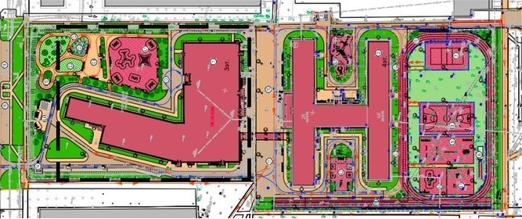
Социально значимые проекты, реализуемые на территории городского округа Электросталь
Реализация мер по ликвидации второй смены в общеобразовательных учреждениях городского округа
В рамках реализации указов президента в Московской области активно идет ликвидация второй смены. В прошлом году губернатор Московской области Андрей Воробьев поставил задачу за 4 года построить в Подмосковье порядка 240 школ.
Проект школы в северном микрорайоне
В рамках реализации мер по ликвидации второй смены в общеобразовательных учреждениях в городском округе Электросталь в 2019-2020 годах планируется постройка и ввод в эксплуатацию два объекта: школа на 825 мест в Северном микрорайоне города и пристройка на 100 мест к МОУ «Средняя образовательная школа № 22 с углубленным изучением отдельных предметов»
План застройки у МОУ «СОШ №22 с УИОП»

Slide 50
Социально-значимые проекты, реализуемые на территории городского округа Электросталь в 2018 году и в период до 2021 года
Наименование проекта | Место реализации проекта | Срок осуществле-ния проекта | Объем финансирования | Планируемый результат
Строительство общеобразовательной школы на 825 мест | Микрорайон Северный | 2019 г. – ПИР и строительство 2020 г. – ввод объекта в эксплуатацию | 917,1 млн. руб., в том числе: городской бюджет – 2019 г. -26,0 млн. руб. 2020 г. – 19,9 млн. руб. | Ликвидация второй смены при получении общего образования
Пристройка на 100 мест к МОУ «СОШ № 22» | МОУ «СОШ № 22», Западный микрорайон | 2019 гг. - ПИР и строительство2020 г. – ввод объекта в эксплуатацию | 286,4 млн. руб., в том числе: городской бюджет – 2019 г. – 2,5 млн. руб. 2020 г. – 11,8 млн. руб. | Ликвидация второй смены при получении общего образования
Капитальный ремонт МДОУ «Детский сад № 24» | МДОУ 24, восточный микрорайон | 2019 г. | 27,3 млн. руб. | Ремонт объектов дошкольного образование
Капитальный ремонт культурного центра "Октябрь" по пр.Ленина, д.32а | Культурный центр «Октябрь» | 2020 г. | 270,1 млн. руб. | Развитие культуры в городском округе и формирование современного центра притяжения жителей города

Slide 51
Муниципальный долг городского округа Электросталь в 2018 году, млн. руб.
Наименование показателя | На 01.01.2018 | Привлечено | Погашено | На 01.01.2019 | Расходы на обслуживание долга
Муниципальный долг, всего , в том числе: | 282,0 | 430,0 | 462,0 | 250,0 | 9,0
Ценные бумаги | 0,0 | 0,0 | 0,0 | 0,0 | 0,0
Бюджетные кредиты | 0,0 | 0,0 | 0,0 | 0,0 | 0,0
Кредиты коммерческих банков | 282,0 | 430,0 | 462,0 | 250,0 | 9,0
Муниципальные гарантии | 0,0 | 0,0 | 0,0 | 0,0 | 0,0
Верхний предел муниципального долга | 557,4 | Х | Х | 374,4 | Х
Уровень муниципального долга по итогам 2018 года находится в допустимых пределах, установленных Бюджетным кодексом РФ.
Существенно сократились расходы на обслуживание муниципального долга: с 22,9 млн. руб. в 2017 году до 9,0 млн. руб. в 2018.

Slide 52
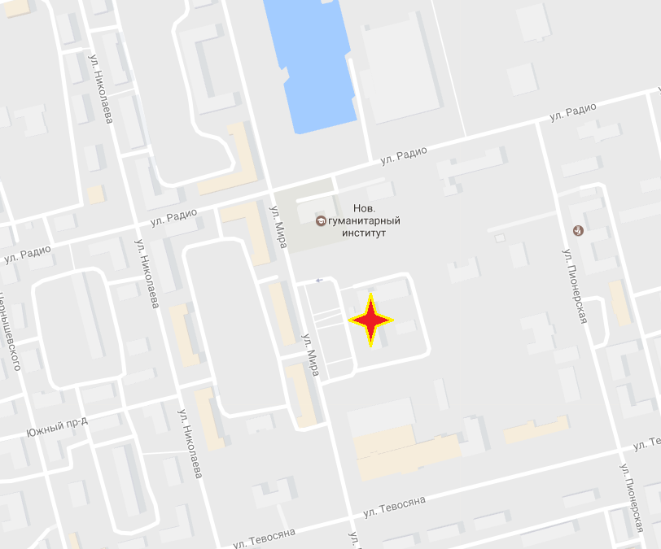
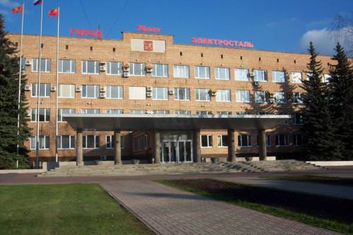
«Бюджет для граждан» подготовлен финансовым управлением Администрации г.о. Электросталь Московской области
Мы надеемся, что представленная информация оказалась для Вас полезной и интересной. Свои вопросы и предложения Вы можете направить в финансовое управление Администрации городского округа Электросталь:
по телефону: 8 496 571 99 40
письмом по почте (144012, г. Электросталь, ул. Мира, 5, Финансовое управление )
на электронный адрес finupel@gmail.com.

